Slide 1

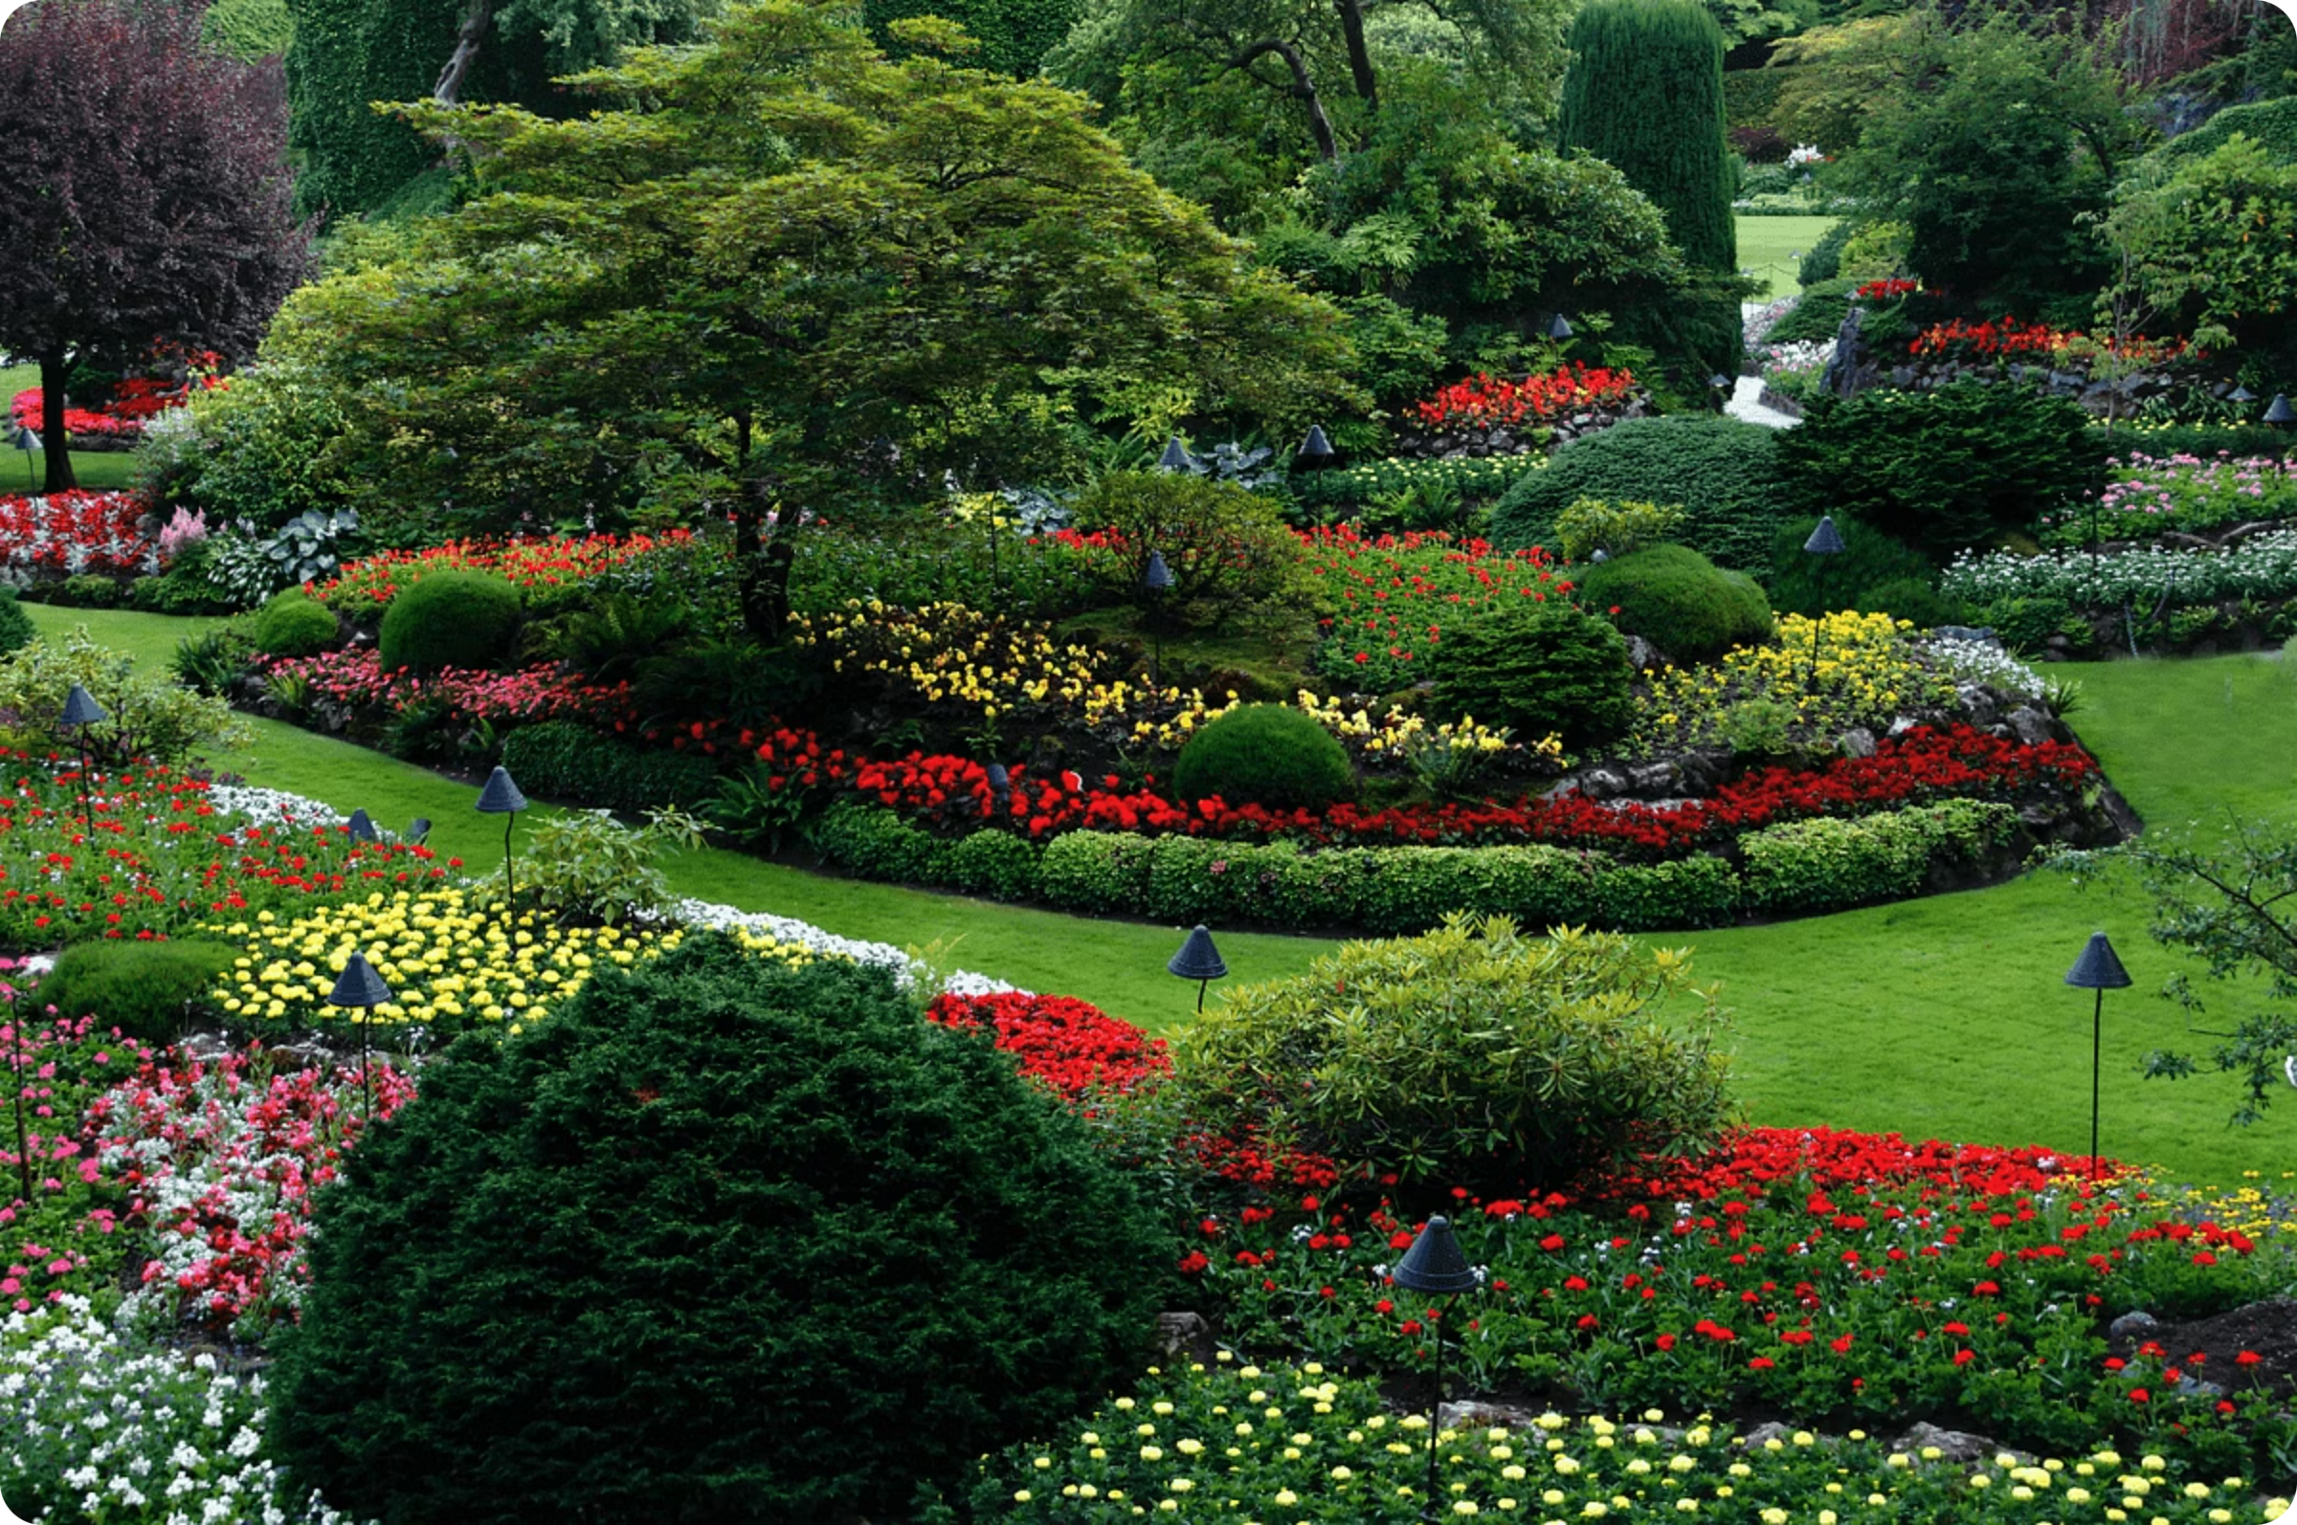
As Plantas
Vamos descobrir o incrível mundo das plantas! 🌱

Slide 2
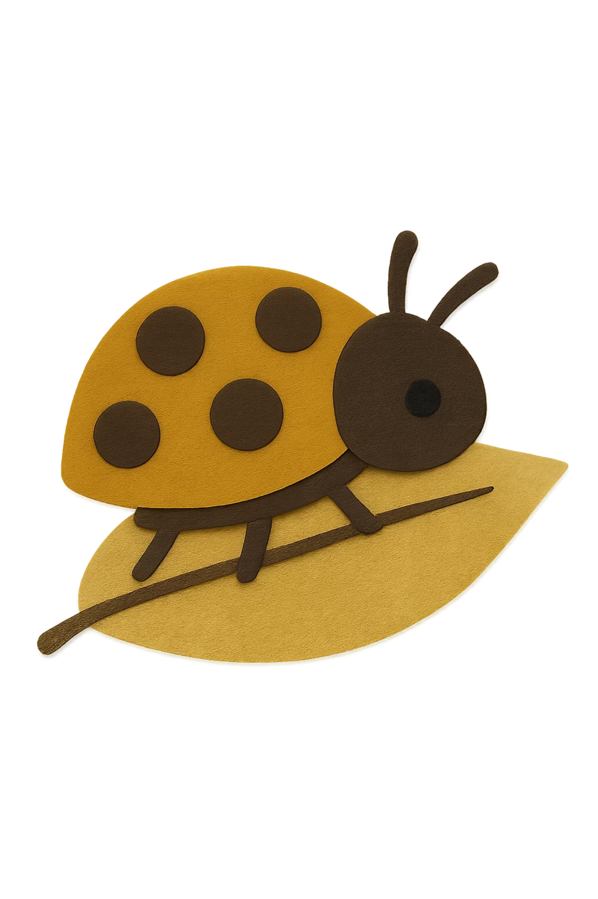
O que são seres vivos?
🌱 Nascem
Começam pequeninos
🌿 Crescem
Ficam cada vez maiores
🌸 Reproduzem-se
Criam novos seres
🍂 Morrem
O seu ciclo termina
As plantas são seres vivos — tal como nós!

Slide 3


Slide 4
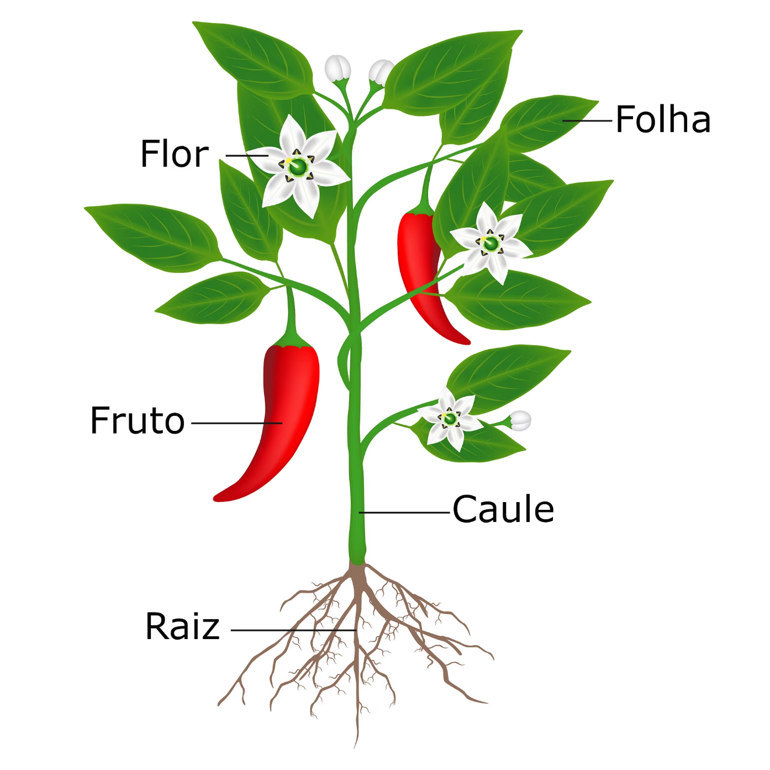

As partes da planta 🌻
🌼 Flor
Serve para reprodução
🍃 Folha
Capta a luz do sol
🪵 Caule
Suporta a planta
🌱 Raiz
Absorve água e nutrientes

Slide 5
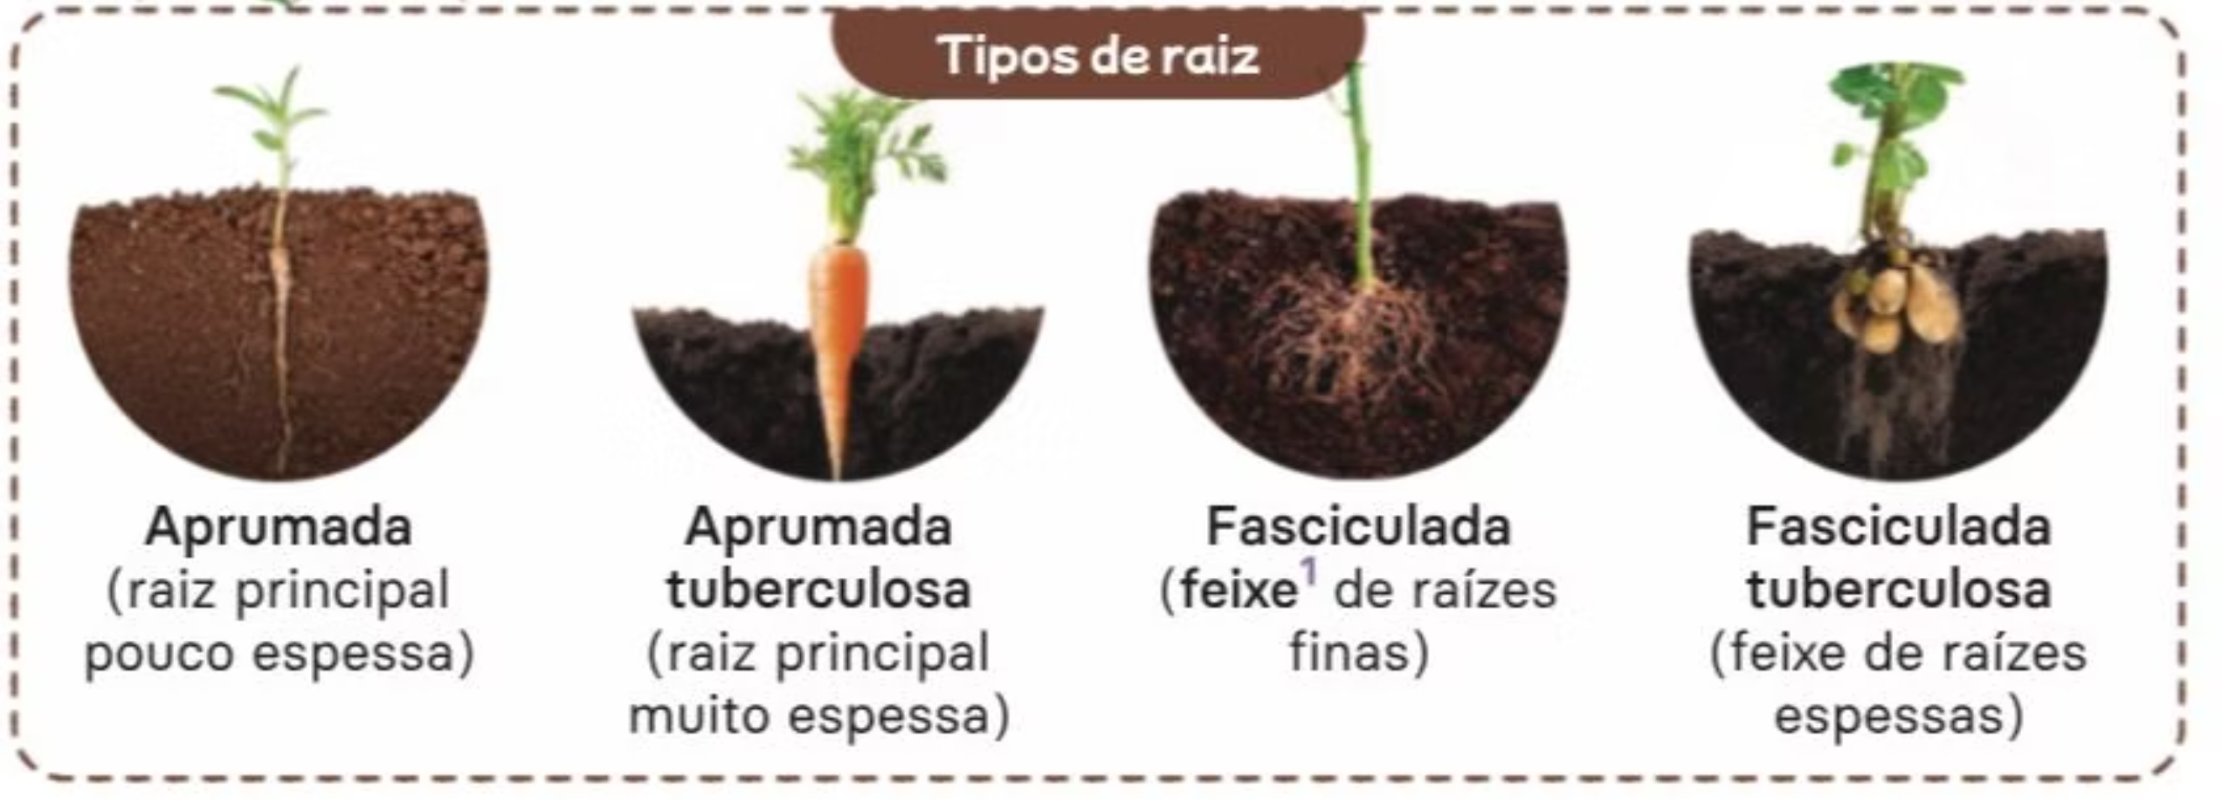
Tipos de raiz 🌱

Slide 6
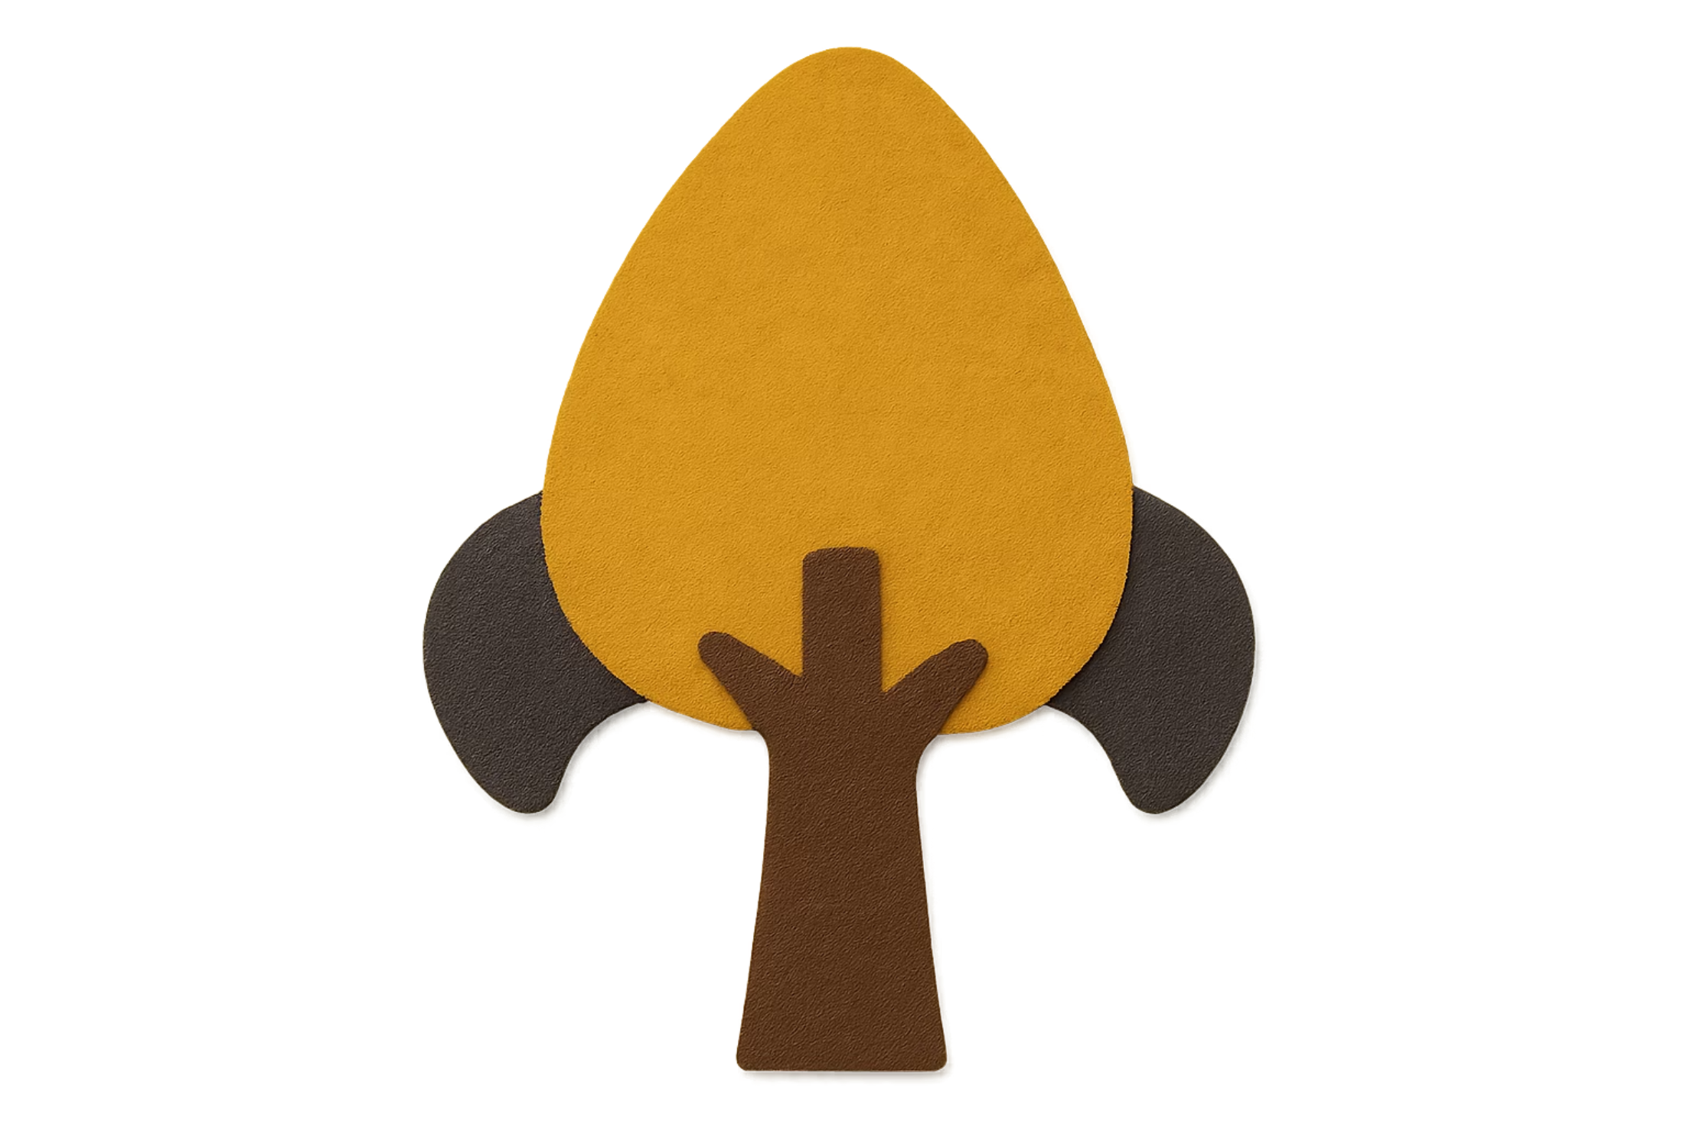
Tipos de caule 🪵
🌳 Caule lenhoso
Duro e resistente
Ex: árvores e arbustos
🌿 Caule herbáceo
Mole e flexível
Ex: margarida, tomate
🎋 Caule trepador
Enrola noutras plantas
Ex: videira, feijão

Slide 7

A forma das folhas 🍃
Redonda
Ex: nenúfar
Alongada
Ex: eucalipto
Recortada
Ex: feto, carvalho
Em agulha
Ex: pinheiro

Slide 8
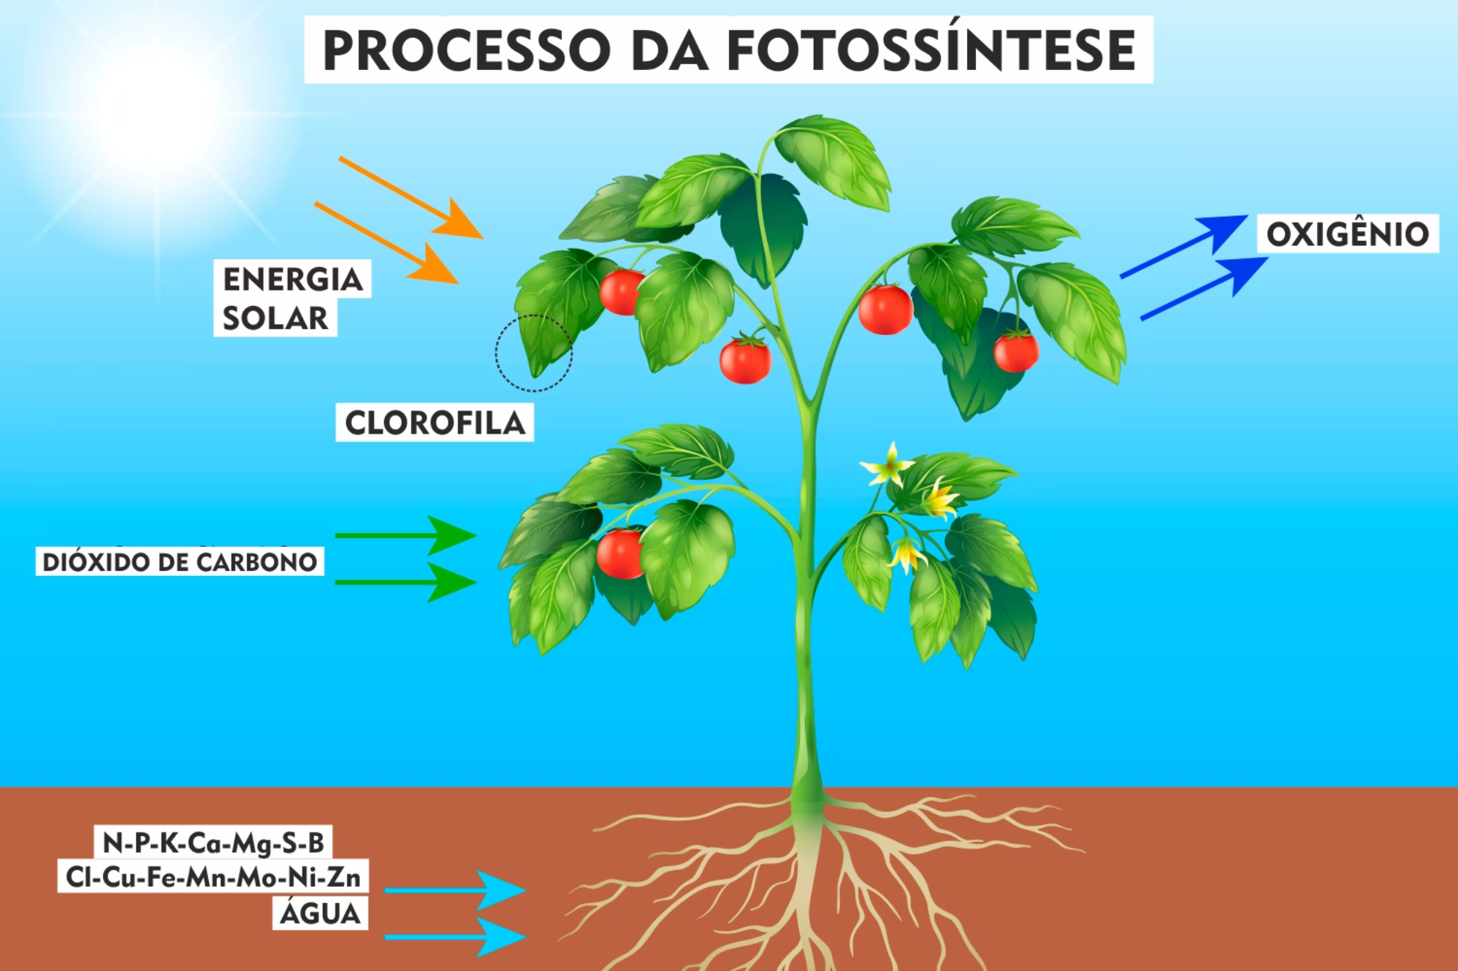

Para que servem as folhas? 🌞
As folhas fazem a fotossíntese!
1
Captam a luz solar ☀️
2
Absorvem CO₂ do ar
3
Produzem oxigénio 🌬️
4
Fabricam o alimento 🍬

Slide 9

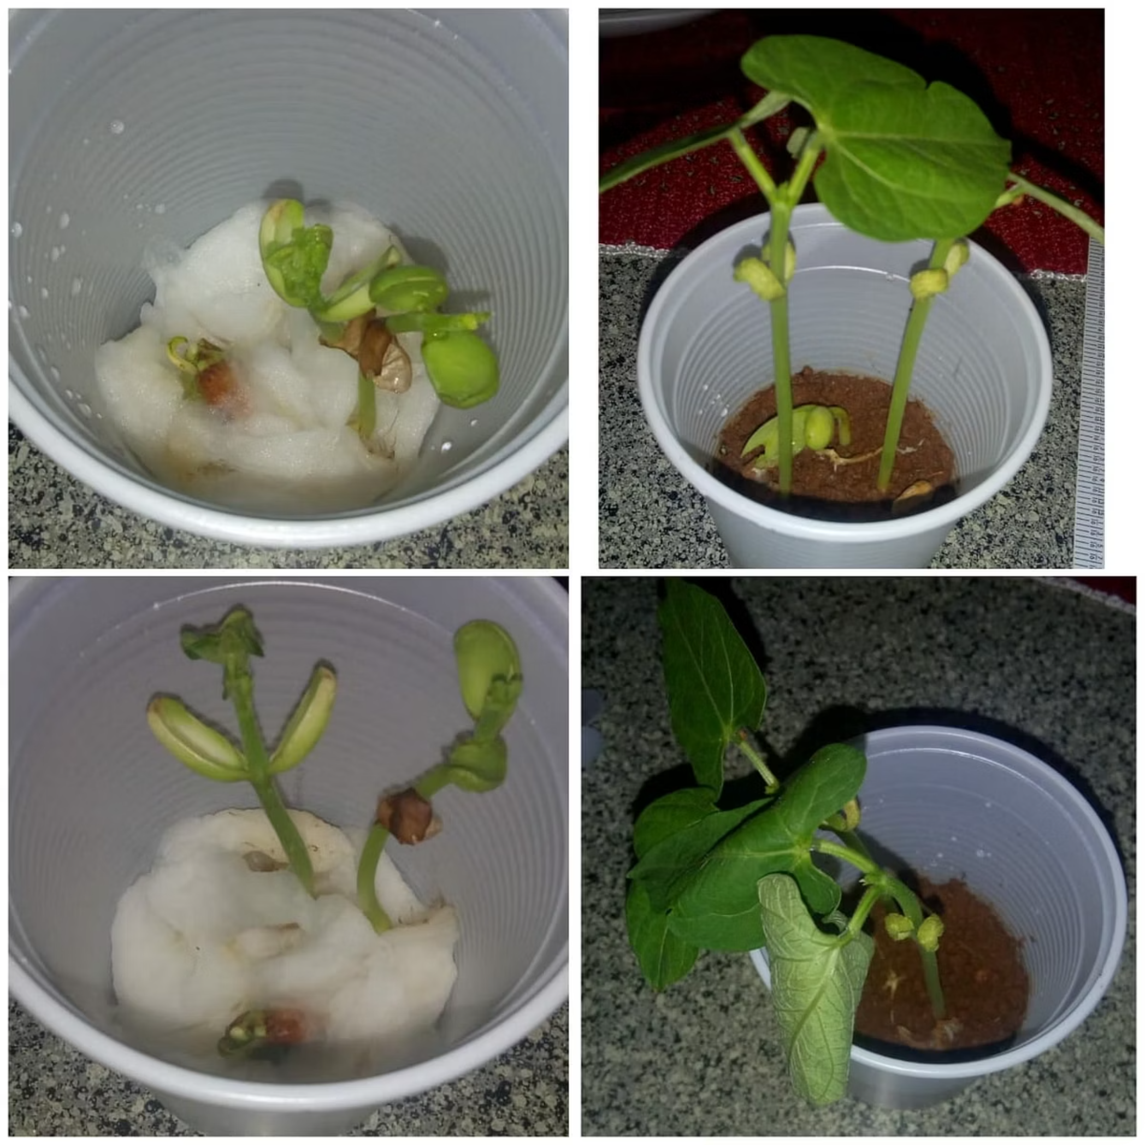
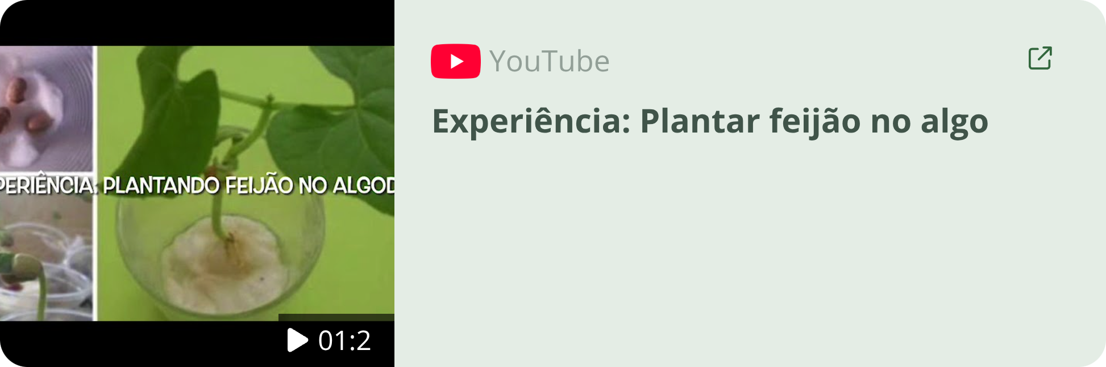
Como germina uma semente?

Slide 10
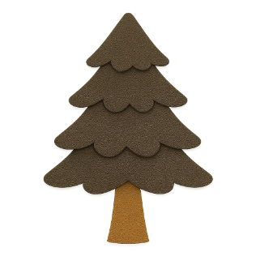
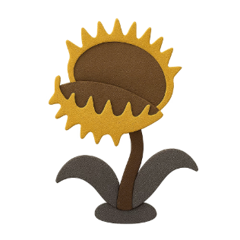

🌟 Curiosidades sobre as plantas
A maior planta do mundo
Plantas que comem insetos! 😲
Sem água por muito tempo
A sequoia gigante pode ter mais de 100 metros de altura!
A Venus Armadilha apanha e digere insetos para se alimentar.
O cacto guarda água dentro de si e sobrevive no deserto!

Slide 11

As plantas são importantes! 💚
Dão-nos oxigénio
São o nosso alimento
Limpam o ar que respiramos
Frutas, legumes e cereais
Constroem casas
Fazem medicamentos
A madeira vem das árvores
Muitos remédios vêm de plantas
Precisamos das plantas para viver! Devemos cuidar delas. 🌍

Slide 12



Verifica se sabes…
🌻O poder das plantas 🌻
🌻Tipo de plantas🌻

Slide 13
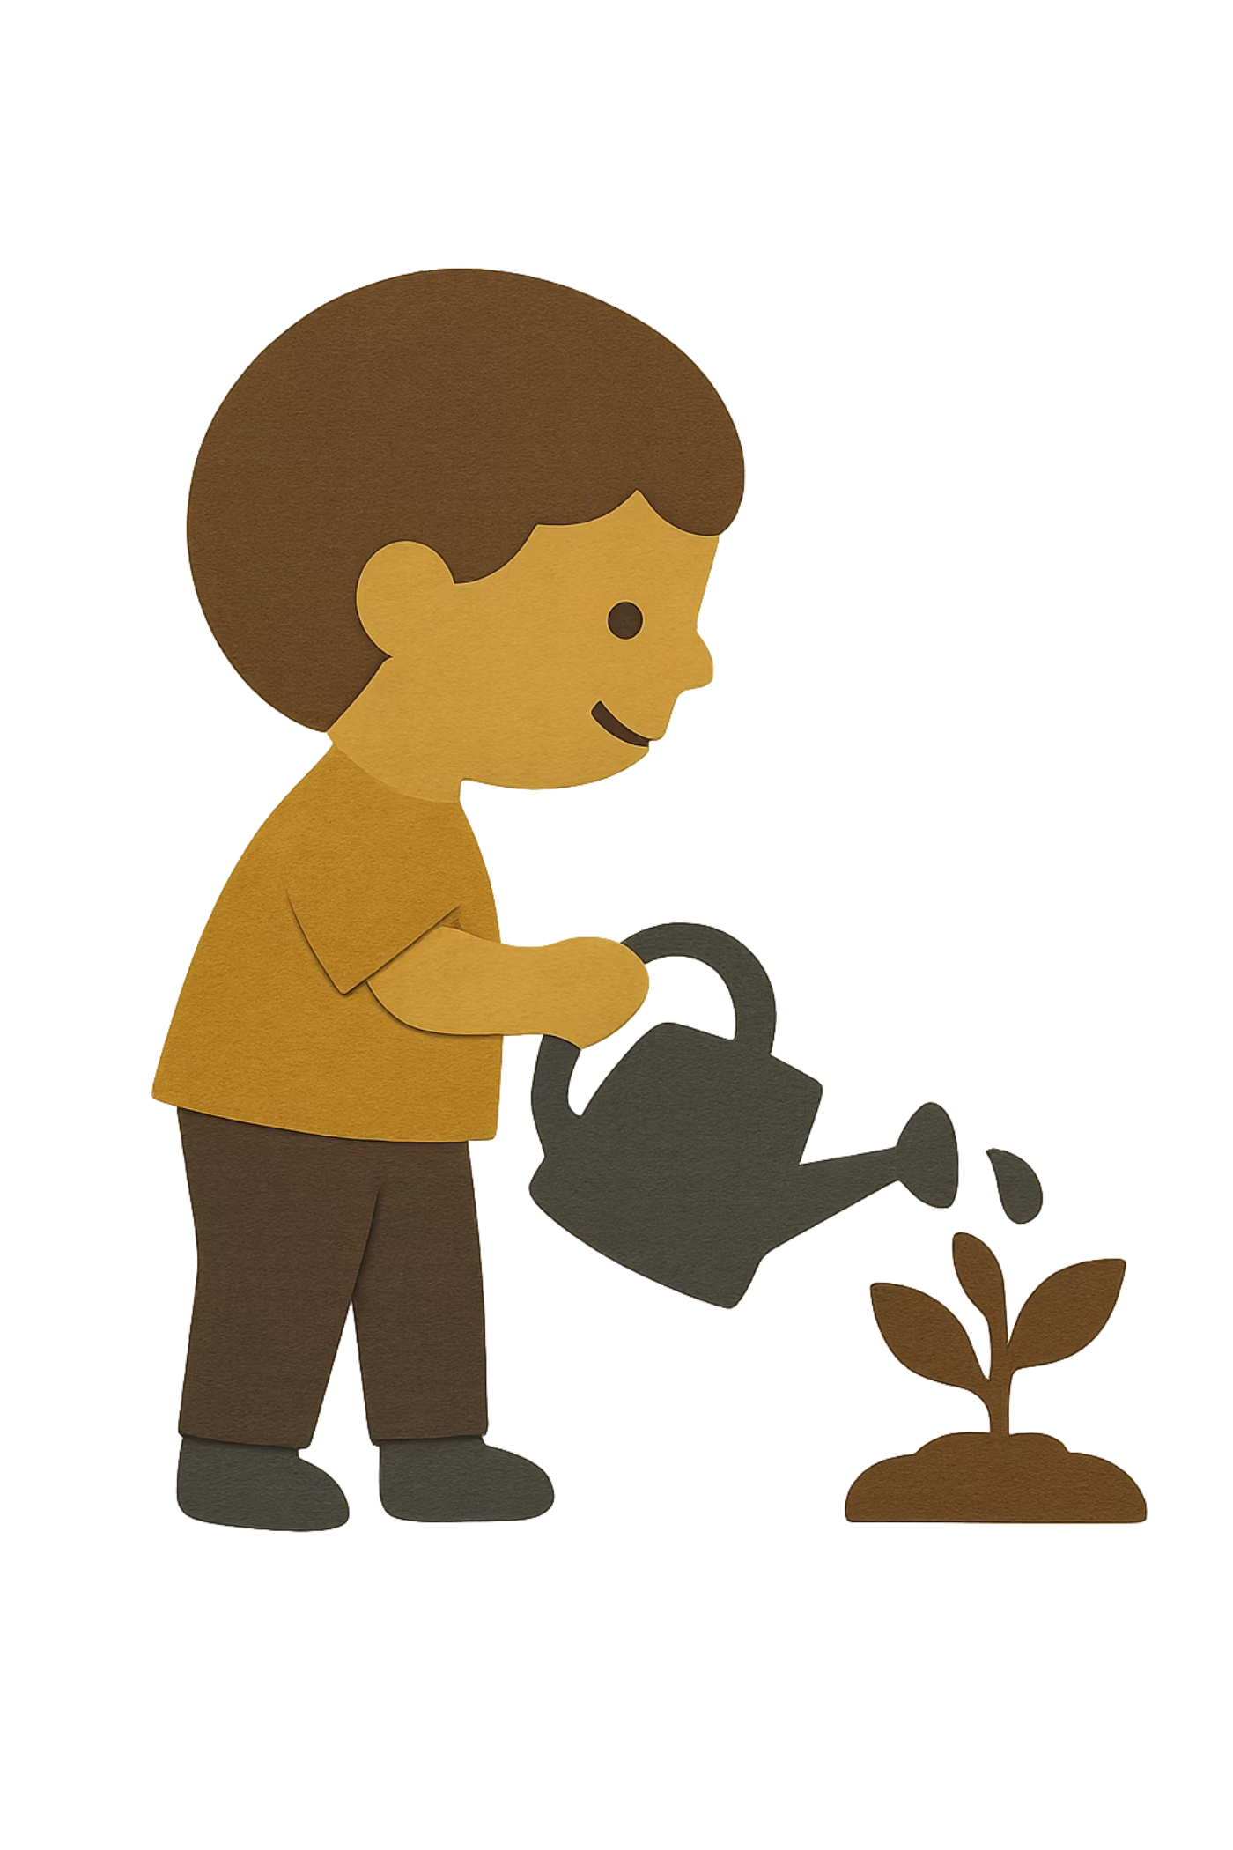
Cuida das plantas! 🌱
💧 Rega
Com cuidado
☀️ Luz
Coloca ao sol
🌍 Terra
Boa e nutritiva
❤️ Amor
Elas agradecem!

